Slide 1
https://www.youtube.com/watch?v=F_q6QyUSIHM

Slide 2
OXI – SỰ CHÁY

Slide 3
VẤN ĐỀ 1: OXIT
I. Định nghĩa:
CuO, K₂O, CO₂, P₂O₅
+ Những chất trên là đơn chất hay hợp chất?
+ Những hợp chất trên được tạo bởi mấy nguyên tố?
+ Trong những hợp chat trên có chung nguyen tố nào?

Slide 4
VẤN ĐỀ 1: OXIT
✍️
I. Định nghĩa:
Những hợp chất được tạo bởi
2 nguyên tố , trong đó có
1 nguyên tố O gọi là oxit.
Vd: CuO, SO₂, K₂O, P₂O₅

Slide 5


II. Phân loại:
OXIT
Dựa vào thành phần cấu tạo hoá học của oxit. Em hãy phân loại các oxit sau:
Oxit tạo bởi kim loại và oxi
Oxit tạo bởi phi kim và oxi
CO₂
CO₂,
P₂O₅
P₂O₅,
K₂O
K₂O,
SO₂
MgO,
SO₂,
Fe₂O_{3,}
Fe₂O₃
MgO

Slide 6
OXIT
Oxit tạo bởi kim loại và oxi
Oxit tạo bởi phi kim và oxi
K₂O,
CO₂,
Fe₂O_{3,}
P₂O₅,
MgO,
SO₂,
Oxit bazo
Oxit axit

Slide 7
✍️
II. Phân loại:
1. Oxit bazo:
a. Định nghĩa: Là oxit của kim loại và tương ứng với một bazơ
b. Đọc tên: Tên KL (Fe, Cu: hoá trị) + oxit
Ví dụ:
K₂O
Na₂O
Al₂O₃
FeO
Fe₂O₃
CuO
Kali oxit
Natri oxit
Nhôm oxit
Sắt (II) oxit
Sắt (III) oxit
Đồng (II) oxit

Slide 8
✍️
II. Phân loại:
2. Oxit axit:
a. Định nghĩa: Thường là oxit của phi kim và tương ứng với một axit
b. Đọc tên: số lượng PK + tên PK + số lượng oxi + oxit
(1: bỏ qua)
Số lượng:
1: mono 2: đi 3: tri 4: tetra 5: penta
Ví dụ:
CO
SO₂
P₂O₅
Cacbon monooxit
Lưu huỳnh đi oxit
Điphotpho pentaoxit

Slide 9

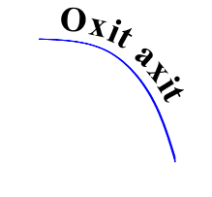

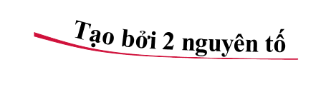
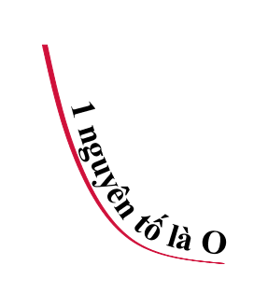
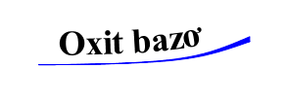
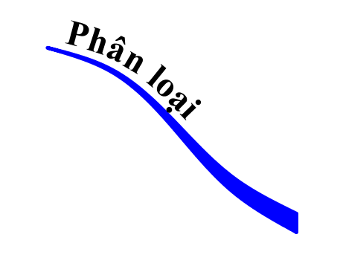
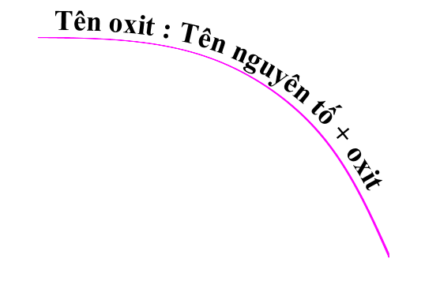


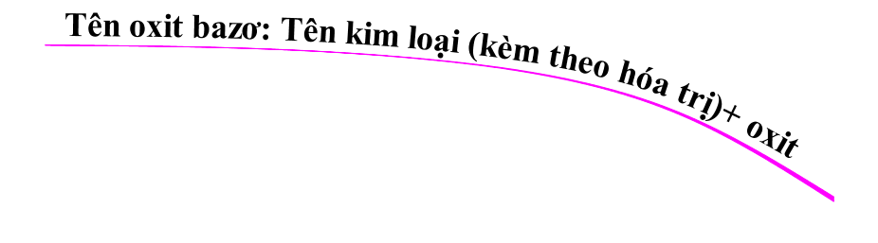
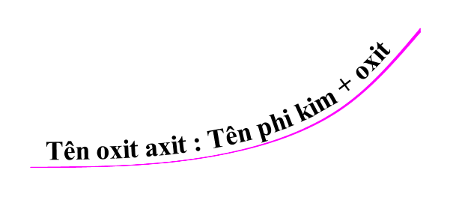

Slide 10
✍️
Bài tập: Phân loại và gọi tên các oxit sau:
N₂O, CO₂, Cu₂O, Li₂O, SO₃, CuO, P₂O₃, FeO, N₂O₅, MgO, BaO, CaO
https://www.youtube.com/watch?v=hEwO3k1g1Ds

Slide 11
VẤN ĐỀ 2: TÍNH CHẤT CỦA OXI
KHHH: O
CTPT: O₂
M: 16 đvC
O₂
KL
TCVL
TCHH
PK
HC
Trạng thái
tº_{S}
Màu
Mùi, vị

Slide 12
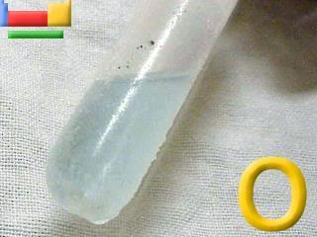
VẤN ĐỀ 2: TÍNH CHẤT CỦA OXI
KHHH: O
CTPT: O₂
M: 16 đvC
✍️
I. Tính chất vật lý:
Khí oxi là chất khí không màu, không mùi, ít tan trong nước, nặng hơn không khí. Oxi hóa lỏng ở - 183⁰C. Oxi lỏng có màu xanh nhạt

Slide 13
VẤN ĐỀ 2: TÍNH CHẤT CỦA OXI
✍️
II. Tính chất hoá học:
1. Tác dụng với phi kim:
(C, P, S, N,…)
t⁰
C_{(r)} + O_{2 (k)}
CO_{2(k)}
t⁰
S_{(r)} + O_{2 (k)}
SO_{2(k)}
https://www.youtube.com/watch?v=_dZSwHoRkSk
t⁰
4P_{(r)} + 5O_{2 (k)}
2P₂O_{5(k)}
https://www.youtube.com/watch?v=FA_HrcVH1yE
t⁰
PK_{(r)} + O_{2 (k)}
Oxit axit_{(k)}

Slide 14
VẤN ĐỀ 2: TÍNH CHẤT CỦA OXI
✍️
II. Tính chất hoá học:
2. Tác dụng với kim loại:
(K, Na, Al, Fe,…)
t⁰
4Na_{(r)} + O_{2 (k)}
2Na₂O_{(r)}
https://www.youtube.com/watch?v=dah2YyihtF8
t⁰
2Zn_{(r)} + O_{2 (k)}
2ZnO_{(r)}
t⁰
4Al_{(r)} + 3O_{2 (k)}
2Al₂O_{3(k)}
t⁰
KL_{(r)} + O_{2 (k)}
Oxit bazo_{(r)}

Slide 15
VẤN ĐỀ 2: TÍNH CHẤT CỦA OXI
✍️
II. Tính chất hoá học:
3. Tác dụng với hợp chất:
t⁰
CH_{4(k)} + 2O_{2 (k)}
CO_{2(k)} + 2H₂O_{(k)}
t⁰
C₂H_{4(k)} + 3O_{2 (k)}
2CO_{2(k)} + 2H₂O_{(k)}

Slide 16
Bài tập 1: Vì sao Người ta phải bơm sục không khí vào các bể nuôi cá cảnh hoặc các chậu, bể chứa cá sống ở các cửa hàng?
Bài tập 2: Đốt cháy hoàn toàn 12,4 g photpho trong bình chứa vừa đủ khí oxi tạo thành điphotpho pentaoxit P₂O₅ là chất rắn màu trắng.
Tính thể tích oxi cần dung cho phản ứng trên ở đktc.
b. Phân loại, gọi tên và tính khối lượng sản phẩm tạo thành.

